Slide 1
Тема урока
«Обучение технике передачи мяча двумя руками от груди»
5 класс

Slide 2
Цели и Задачи урока:
1. Обучить детей технике выполнения передачи и ловли мяча на месте.
2. Развить ловкость, координацию движения, «чувство» мяча, выносливость, быстроту реакции.
3. Формировать чувство коллективизма, дисциплинированность, взаимопомощь и поддержку друг друга.
План урока:
1. Организационный момент.
2. Подготовительная часть.
3. Основная часть : а) теория;
б) практическая часть
4. Заключительная часть :
а) рефлексия;
б) итоги.

Slide 3
Методы:
Для обучения детей передачи мяча применялись следующие методы:
беседа;
показ;
применение ИКТ- технологий;
наблюдение за детьми при выполнении упражнений;
игровой метод;
изучение специальной литературы.

Slide 4
Подводящие упражнения
1.подбросив мяч вверх, выполнить хлопок за спиной и перед собой;
2. круговые вращения вокруг туловища;
3.упражнение «люлька»;
4.упражнение «спираль»;
5.упражнение «восьмерка»;
6.упражнение на растяжку с мячом;
7.упражнение «кошка».

Slide 5
Определение техники передачи мяча
Передача мяча – основной прием, с помощью которого осуществляются взаимодействия между партнерами. Быстрота и точность, внезапность и скрытность в любых игровых ситуациях – вот главные требования к передачам.
В игре используют разнообразные способы передач, которые проводят из различных исходных положений :
с места, в движении, в прыжке.
Они могут быть короткими и длинными, с низкой и высокой траекторией полета мяча, без отскока и с отскоком от пола.

Slide 6
Техника выполнения передачи мяча двумя руками от груди
Техника выполнения: стойка баскетболиста, держащего мяч перед грудью. Руки согнуты, локти свободно опущены, предплечья и кисти с мячом расположены выше их. Пальцы широко расставлены. Замах начинают небольшим круговым движением рук вниз – на себя – вверх до ИП перед грудью, после чего быстро разгибают руки вперед и завершают активным движением кистей.

Slide 7
Две группы передачи мяча
Передача мяча двумя руками – используется при взаимодействиях на коротких и средних дистанциях. |  | Передача мяча одной рукой – это основной прием.
Передача мяча двумя руками от груди. Техника выполнения: стойка баскетболиста, держит мяч перед грудью. Руки согнуты, локти свободно опущены, предплечья и кисти с мячом расположены выше их. Пальцы широко расставлены. Замах начинают небольшим круговым движением рук вниз – на себя – вверх до ИП перед грудью, после чего быстро разгибают руки вперед и завершают активным движением кистей. | Передача мяча двумя руками сверху. Техника выполнения: И.П. мяч держат согнутыми руками над головой. Выполняя замах, игрок сгибает руки в локтях и слегка отводит их назад. Затем движением руками вперед и энергичным разгибанием в локтях в сочетании с резким движением кистей вперед – вниз мяч посылает в нужном направлении. | Передача мяча одной рукой от плеча. Техника выполнения: При выполнении передачи правой рукой игрок сгибая руку приближает мяч к одноименному плечу так, чтобы правая рука была сзади мяча, а левая поддерживает его спереди – сбоку. Локти свободно опущены. Заканчивая замах, игрок опускает левую руку, после чего, быстро выпрямляя правую руку и завершая прием резким движением кисти, посылает мяч в нужном направлении. При выполнении на дальнее расстояние прием выполняется с большим замахом.

Slide 8
Обучение передачи мяча
1. Имитационные движения.
2. Техника выполнения передачи мяча на месте в парах.
3. Техника выполнения передачи мяча на месте в парах с ударом от пола.
4. Техника выполнения передачи мяча из положения: сидя ноги врозь- в парах.
5. Поднимание туловища в парах с одновременной передачей мяча в парах.

Slide 9
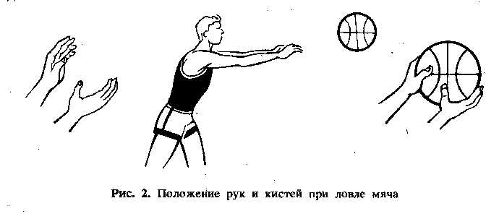
Положение рук и кистей при ловли мяча

Slide 10
Виды ловли мяча
1. Ловля мяча двумя руками, летящего на средней высоте. Техника выполнения: игрок выпрямляет слегка расслабленные руки навстречу летящему мячу, кисти раскрывает в виде полусферы – большие пальцы направлены друг к другу, а остальные широко расставлены вперед – вверх. Как только мяч коснется кончиков пальцев, игрок плотно захватывает его и сгибая руки, гасит скорость полета в выносит мяч перед туловищем в И.П. для последующих действий.
2. Ловля мяча летящего высоко. Техника выполнения: Ее выполняют выпрямленными вверх, вверх – вперед, вверх – в сторону руками с последующим сгибанием их. Направление движения рук зависит от высоты и траектории полета мяча.
3. Ловля мяча летящего низко. Техника выполнения: Игрок сильно сгибает ноги, несколько наклоняется, опускает прямые руки и раскрывает кисти навстречу мячу. Большие пальцы направлены вперед и немного в стороны друг от друга, остальные опущены.
4. Ловля мяча после отскока от пола. Техника выполнения: Кисти с широко расставленными пальцами раскрыты вниз так, что большие пальцы находятся сверху и направлены друг к другу. Мяч встречают руками в начале отскока.

Slide 11
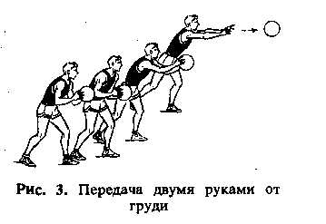
Техника выполнения

Slide 12
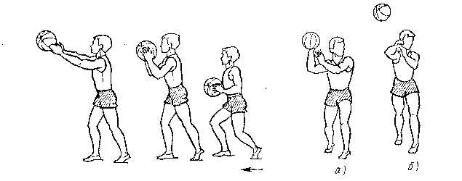
Передача мяча двумя руками от груди

Slide 13
Заключительная часть
Подвижная игра «Передай- лови»
Построение.
Подведение итогов.
Объяснить правила игры и рассчитаться на 1-й, 2-й.
Описание игры: капитан команды стоит на 2-3 м. команде с мячом в руках. По сигналу он выполняет передачу мяча игроку «1», он, в свою очередь, выполняет передачу обратно капитану, а сам принимает положение упор-присев. Потом игроку «2», он выполняет то же самое и т. д. При нарушении способов передачи начисляются штрафные очки. Побеждает команда, раньше выполнившая задание.

